Slide 1
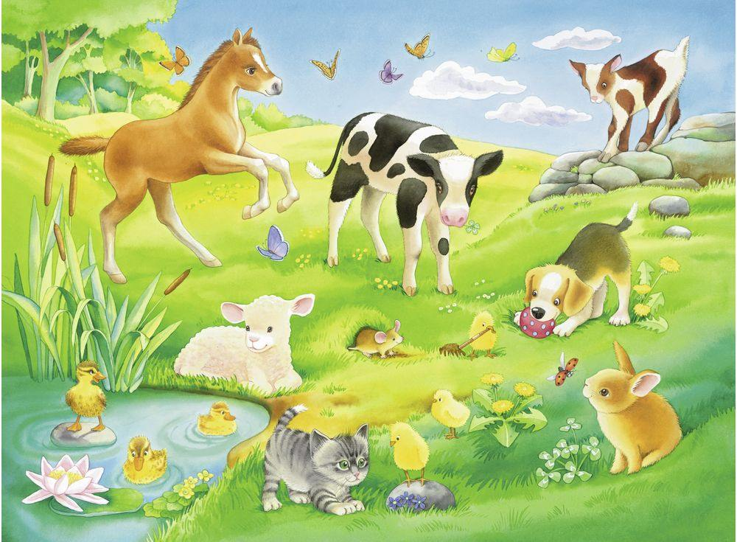
Животные. Звук IМI и буква «М»

Slide 3
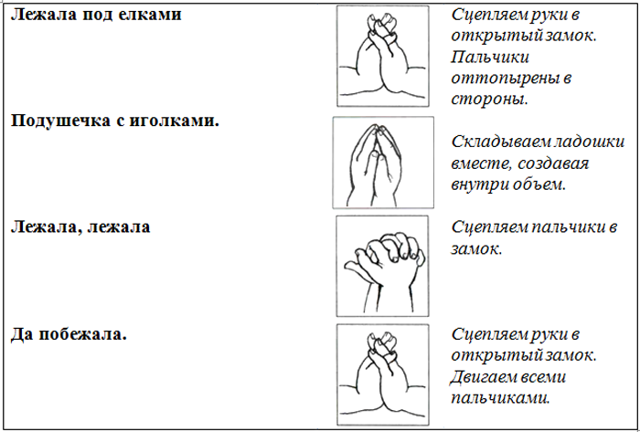

Slide 6
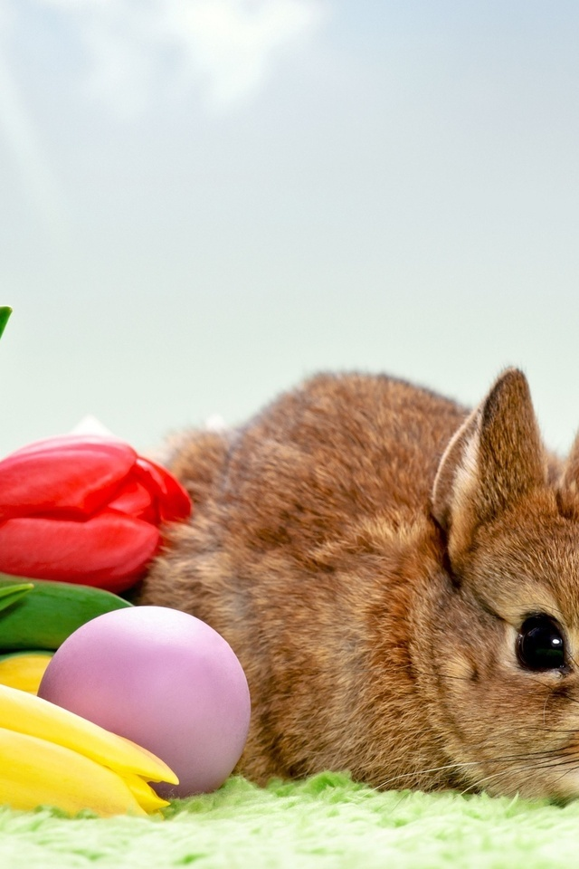
Игра «четвёртый лишний» ПОЧЕМУ?

Slide 7
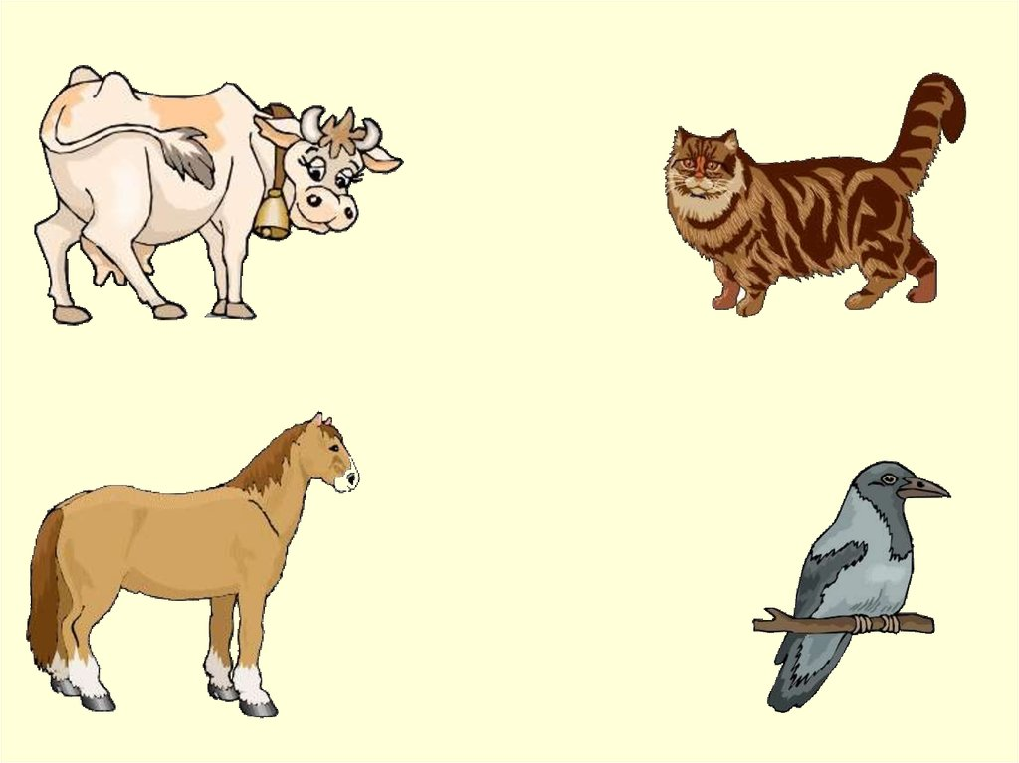

Slide 8
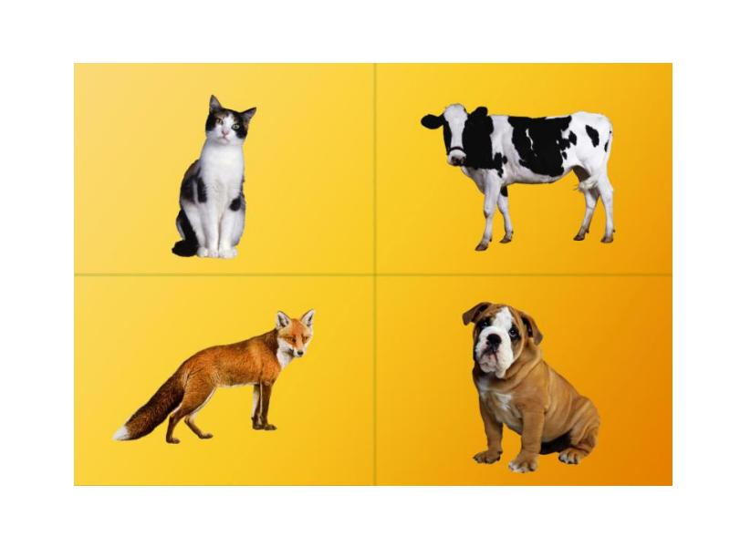

Slide 9
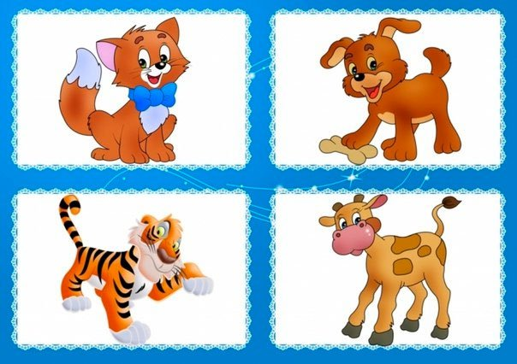

Slide 11
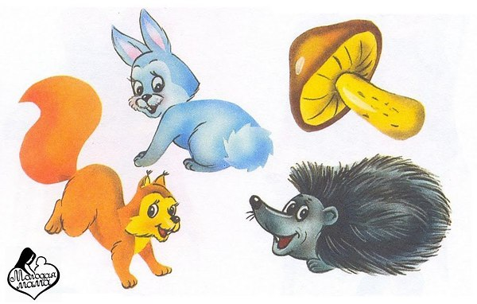

Slide 12
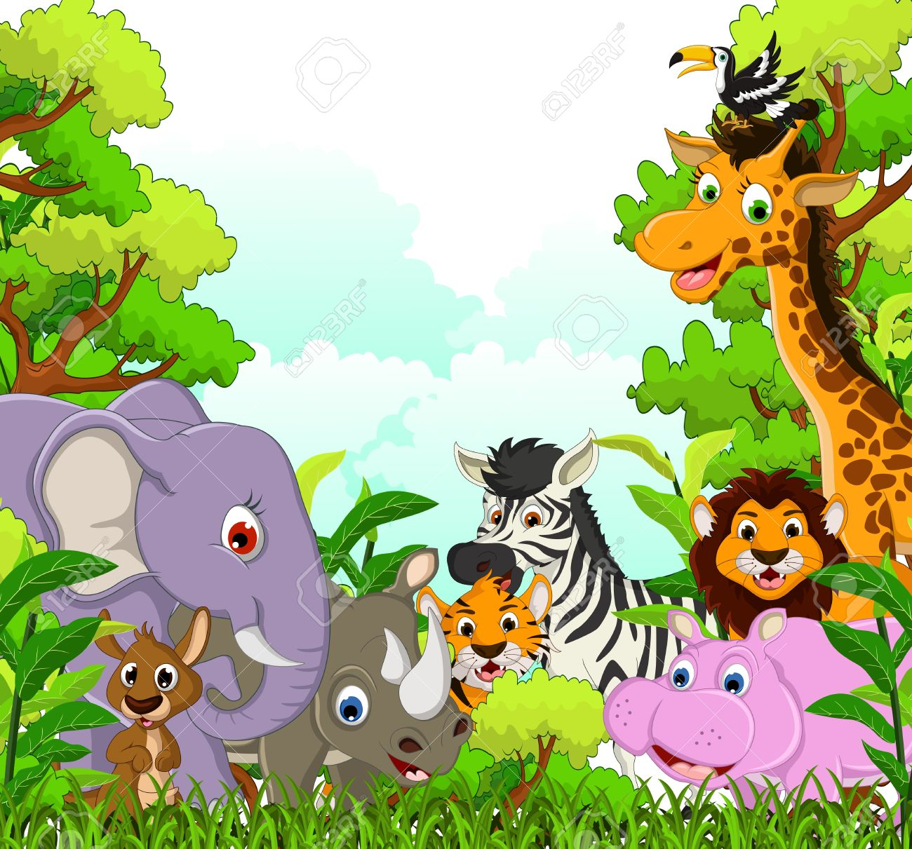
Игра « запомни и расскажи»

Slide 13
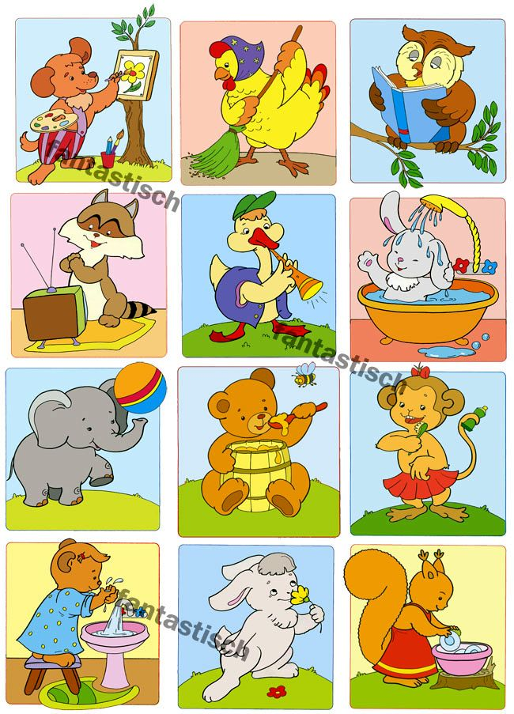

Slide 14
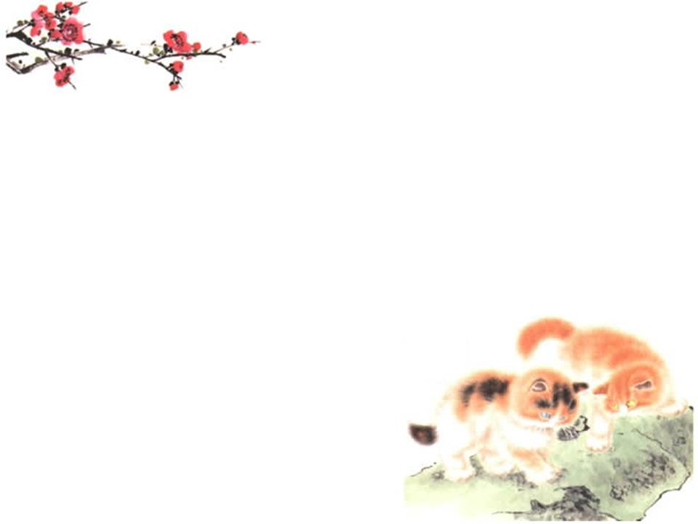
Игра « Чей домик»

Slide 15
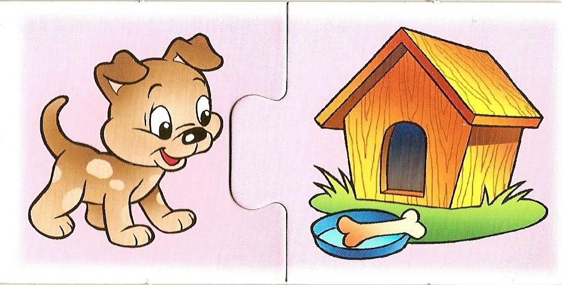

Slide 16
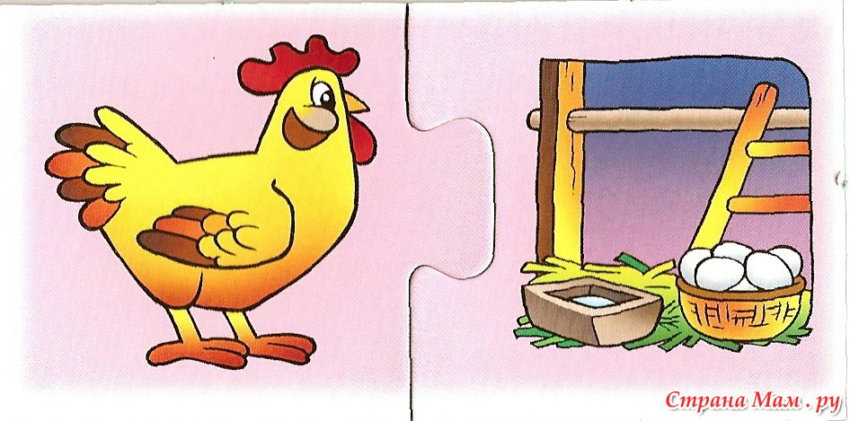

Slide 17
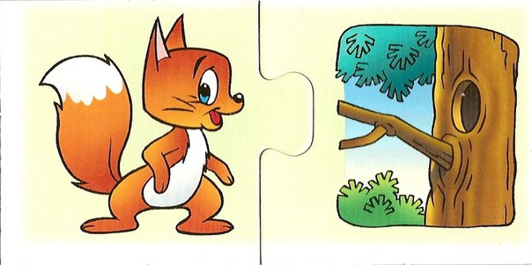

Slide 18
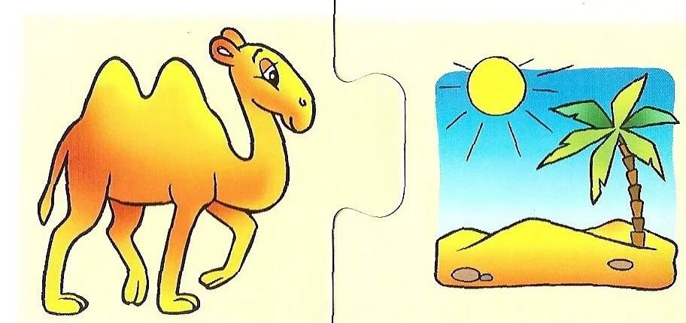

Slide 19
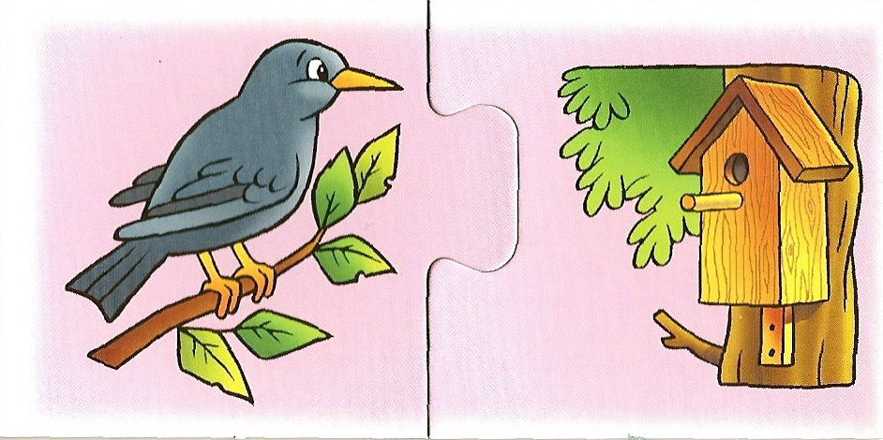

Slide 20
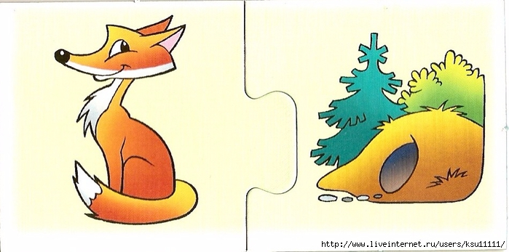

Slide 21
Игра «Предложение договори и его ты повтори»

Slide 22
Котёнок лакает, а котята…
Телёнок мычит, а телята…
Щенок бежит, а щенята…
Козлёнок скачет, а козлята…
Поросёнок ест, а поросята…
Жеребёнок прыгает, а жеребята…
Ягнёнок жуёт, а ягнята…

Slide 23
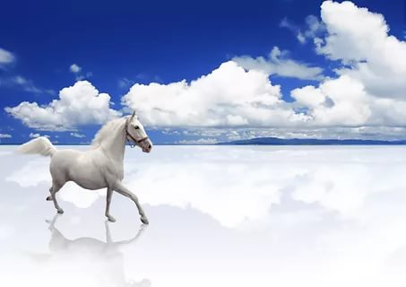
Рассказ «Лошадь»
Лошадь – это домашнее, травоядное животное. Она питается травой и овсом. У неё есть туловище, голова, грива, морда, хвост, четыре ноги. На ногах копыта. Тело лошади покрыто шерстью.
Лошадь это друг человека. Она помогает ему перевозить грузы, работать в поле.

Slide 25
Согласный – не поётся, твёрдый. Произносится губами и голосом.

Slide 26
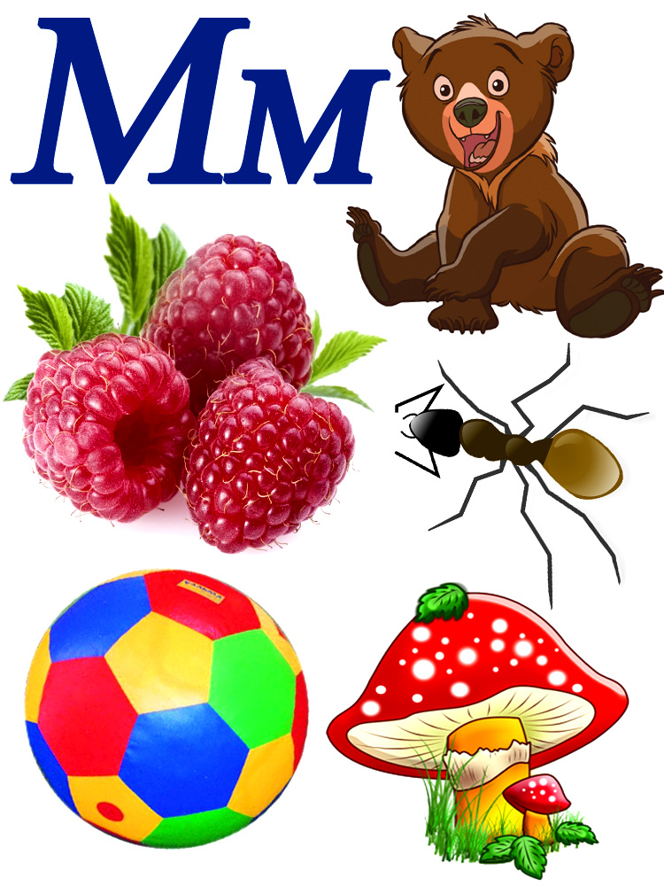

Slide 27
Игра «Хлопни в ладоши»
Если услышишь звук «М»
Ма – ол- ми- ри- то- со – ом – ка – му – ты – ол – ем – ри – ту – но – мы – ни – ми – ту

Slide 28
Игра «Магазин»
Купите продукты на «М»

Slide 29
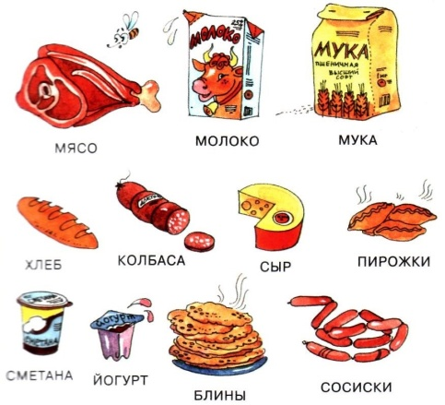

Slide 30
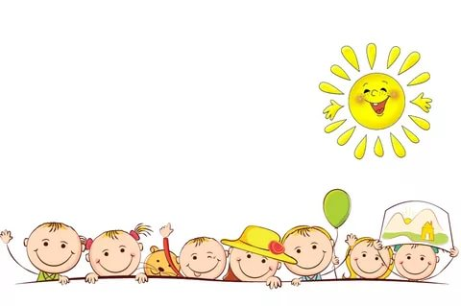
«М»
Прописать в воздухе
Прописать на столе
Прописать в тетради

